Slide 1
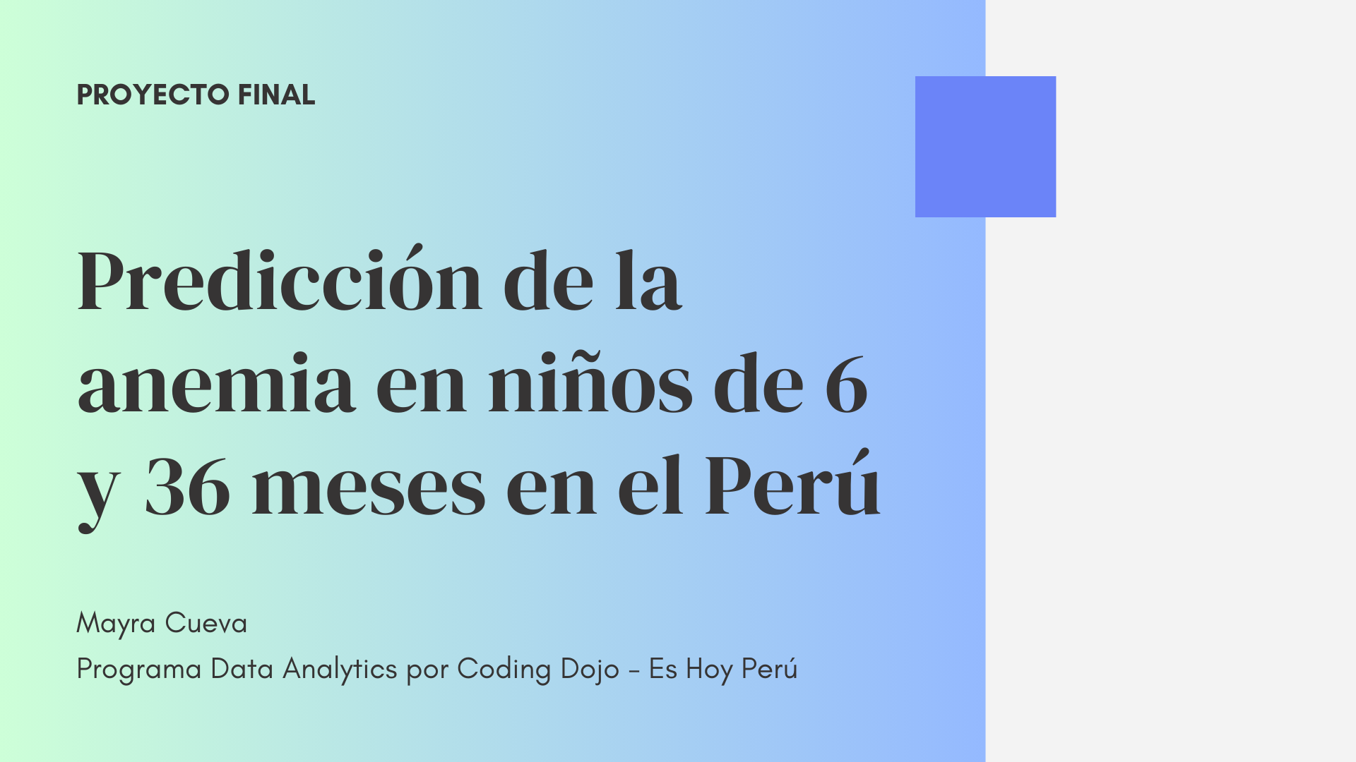

Slide 2
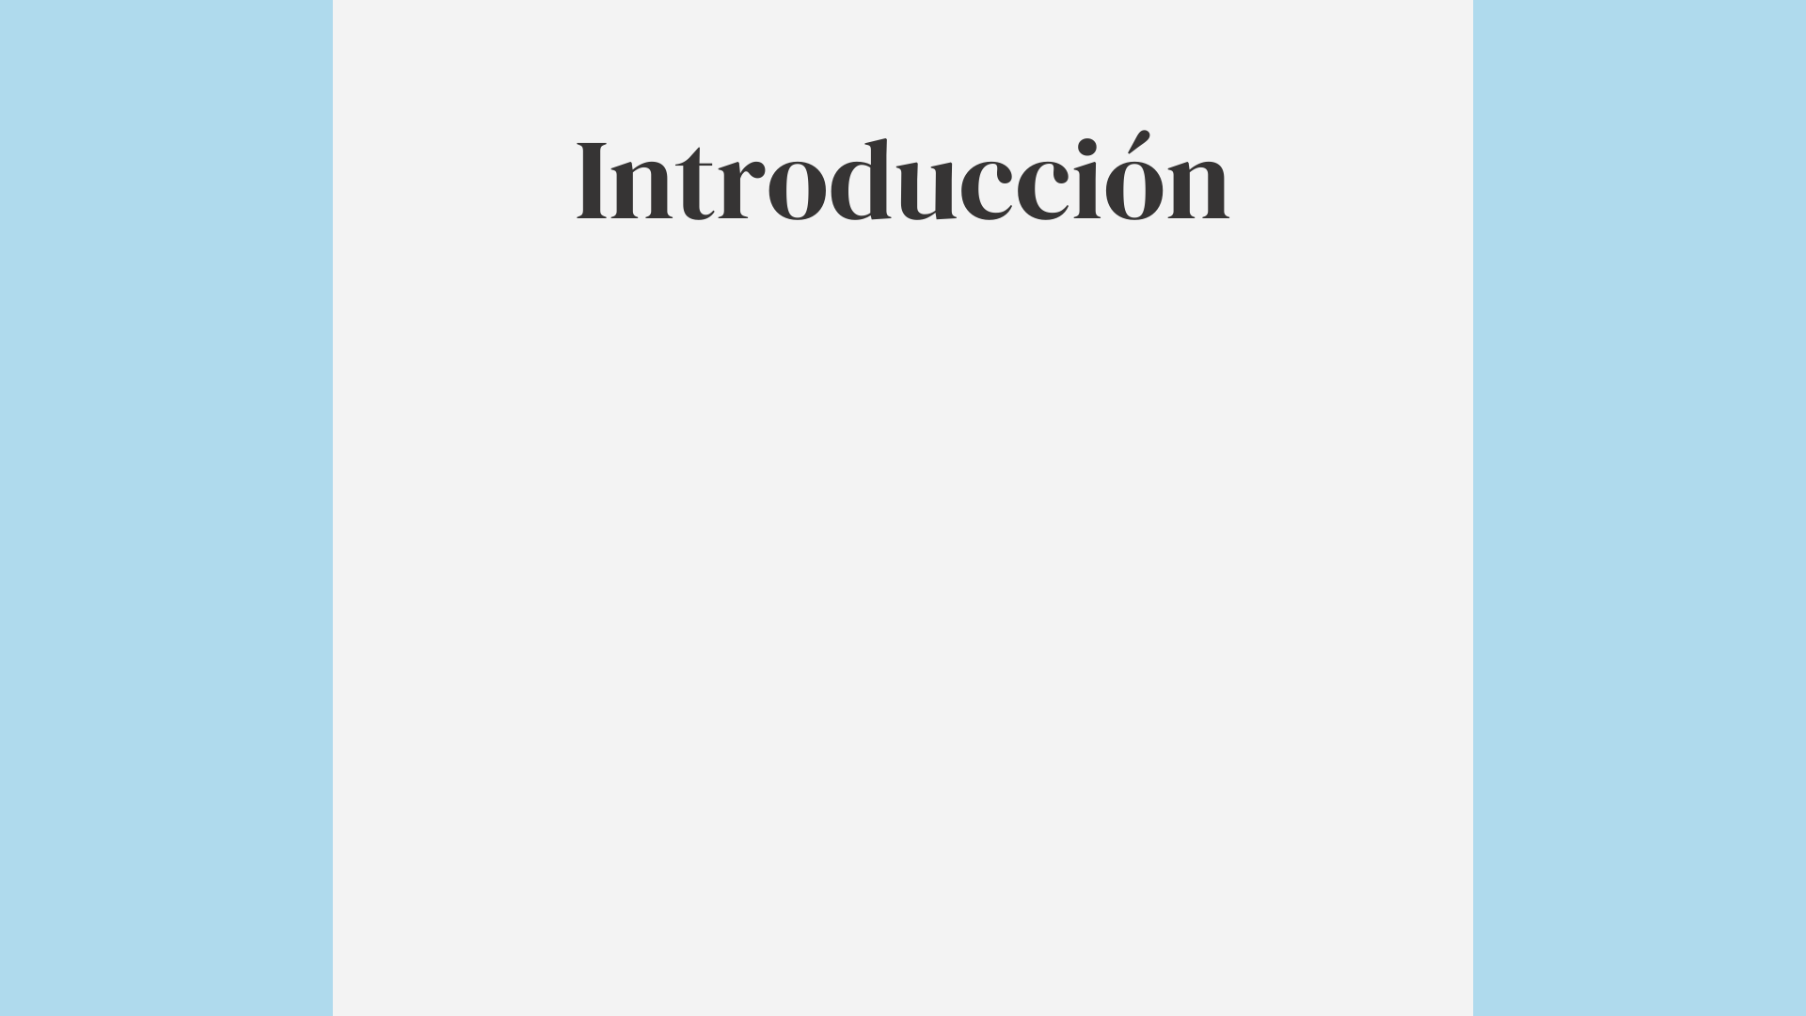
La anemia es un problema de salud pública.
Alta prevalencia de anemia en niños menores de 3 años en el Perú.
Estrategias de intervención efectivas y apoyo a políticas de salud pública.

Slide 3

Encuesta Demográfica y de Salud Familiar – ENDES
Instituto Nacional de Estadística e Informática
Año 2022

Slide 4
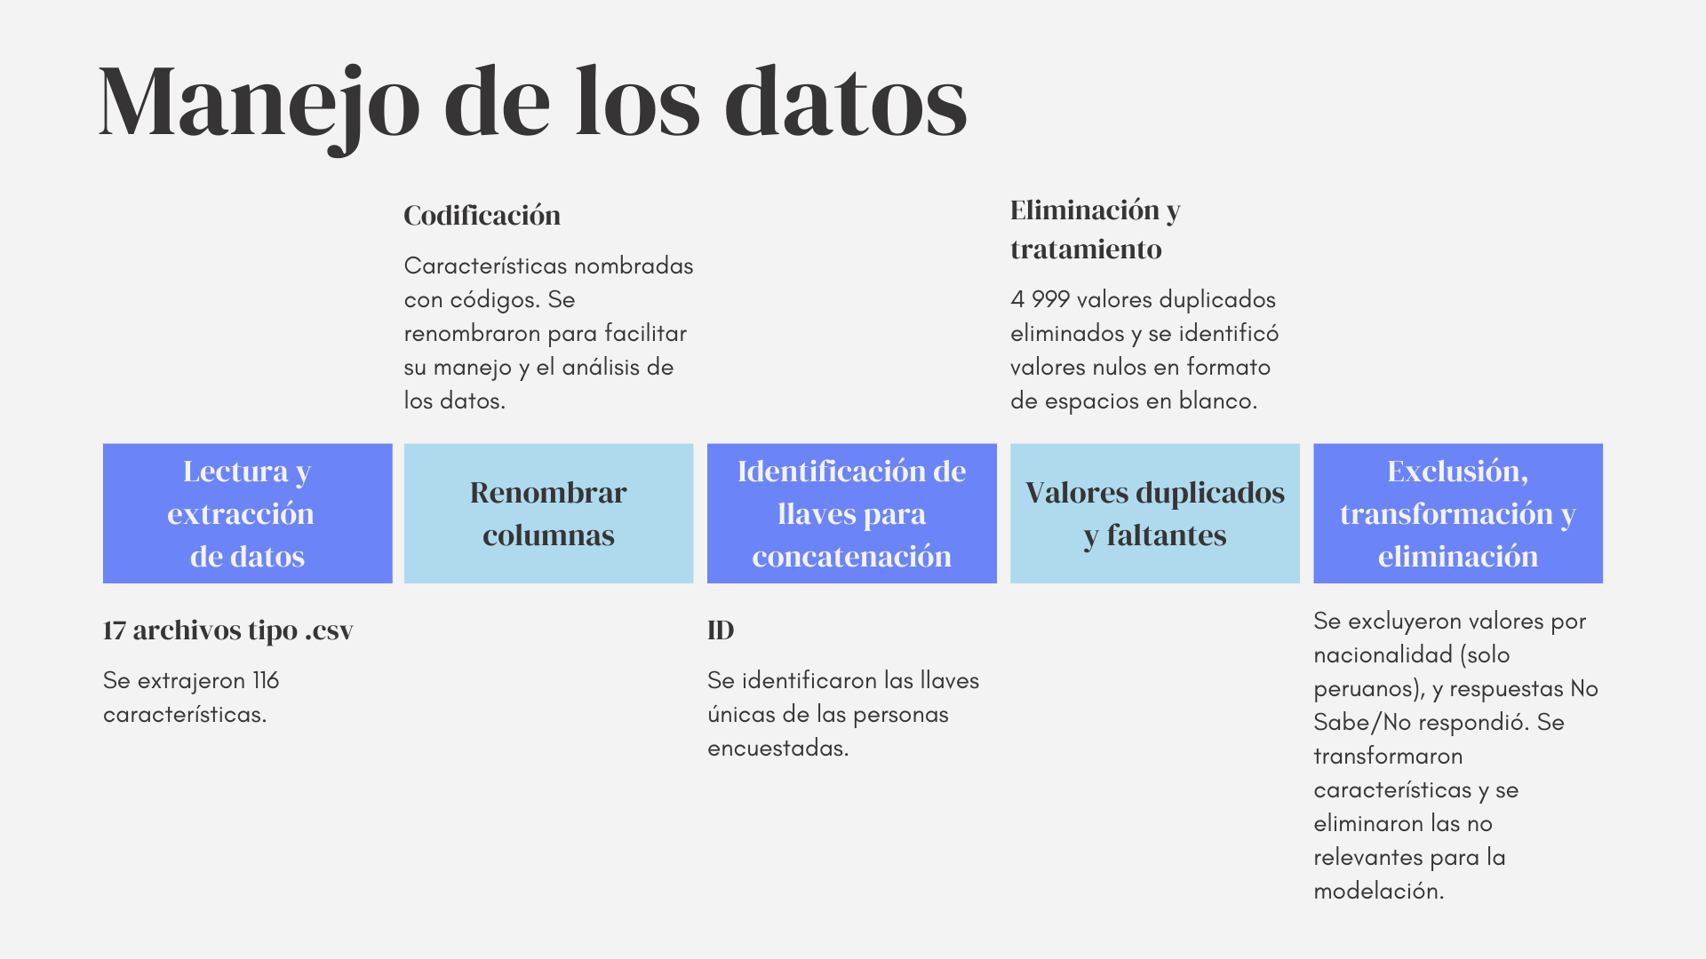

Slide 5
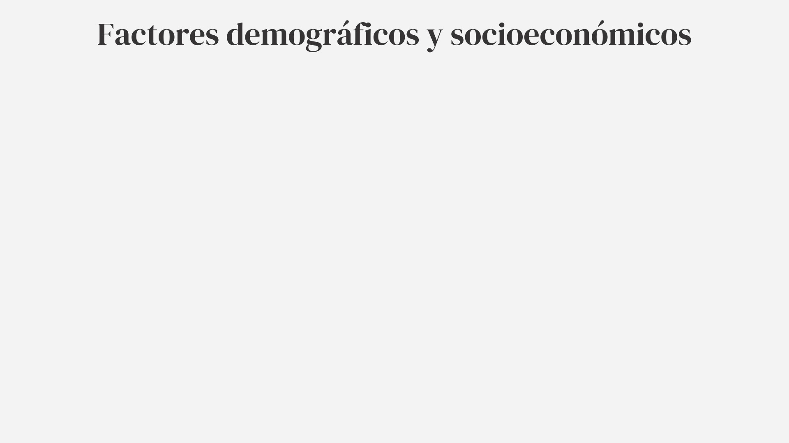
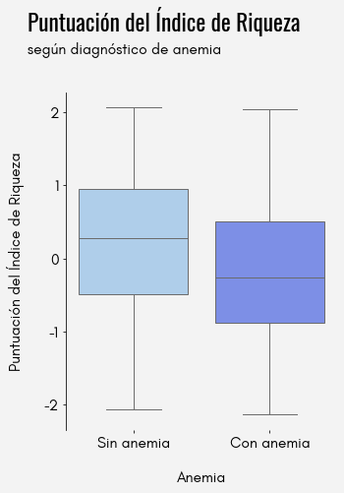
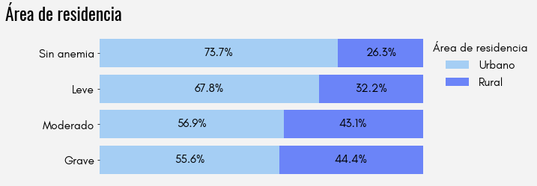
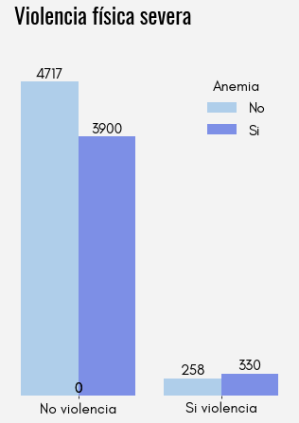
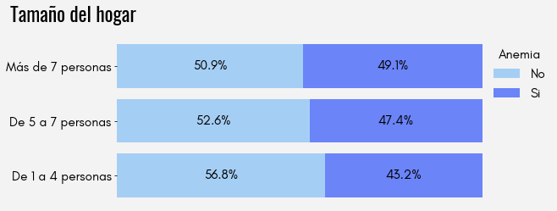
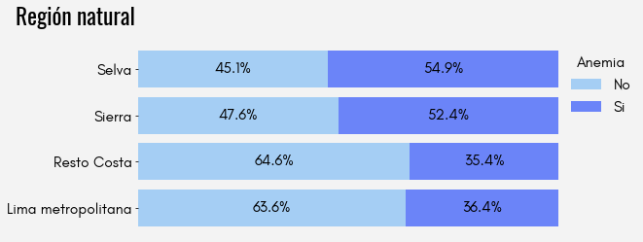

Slide 6
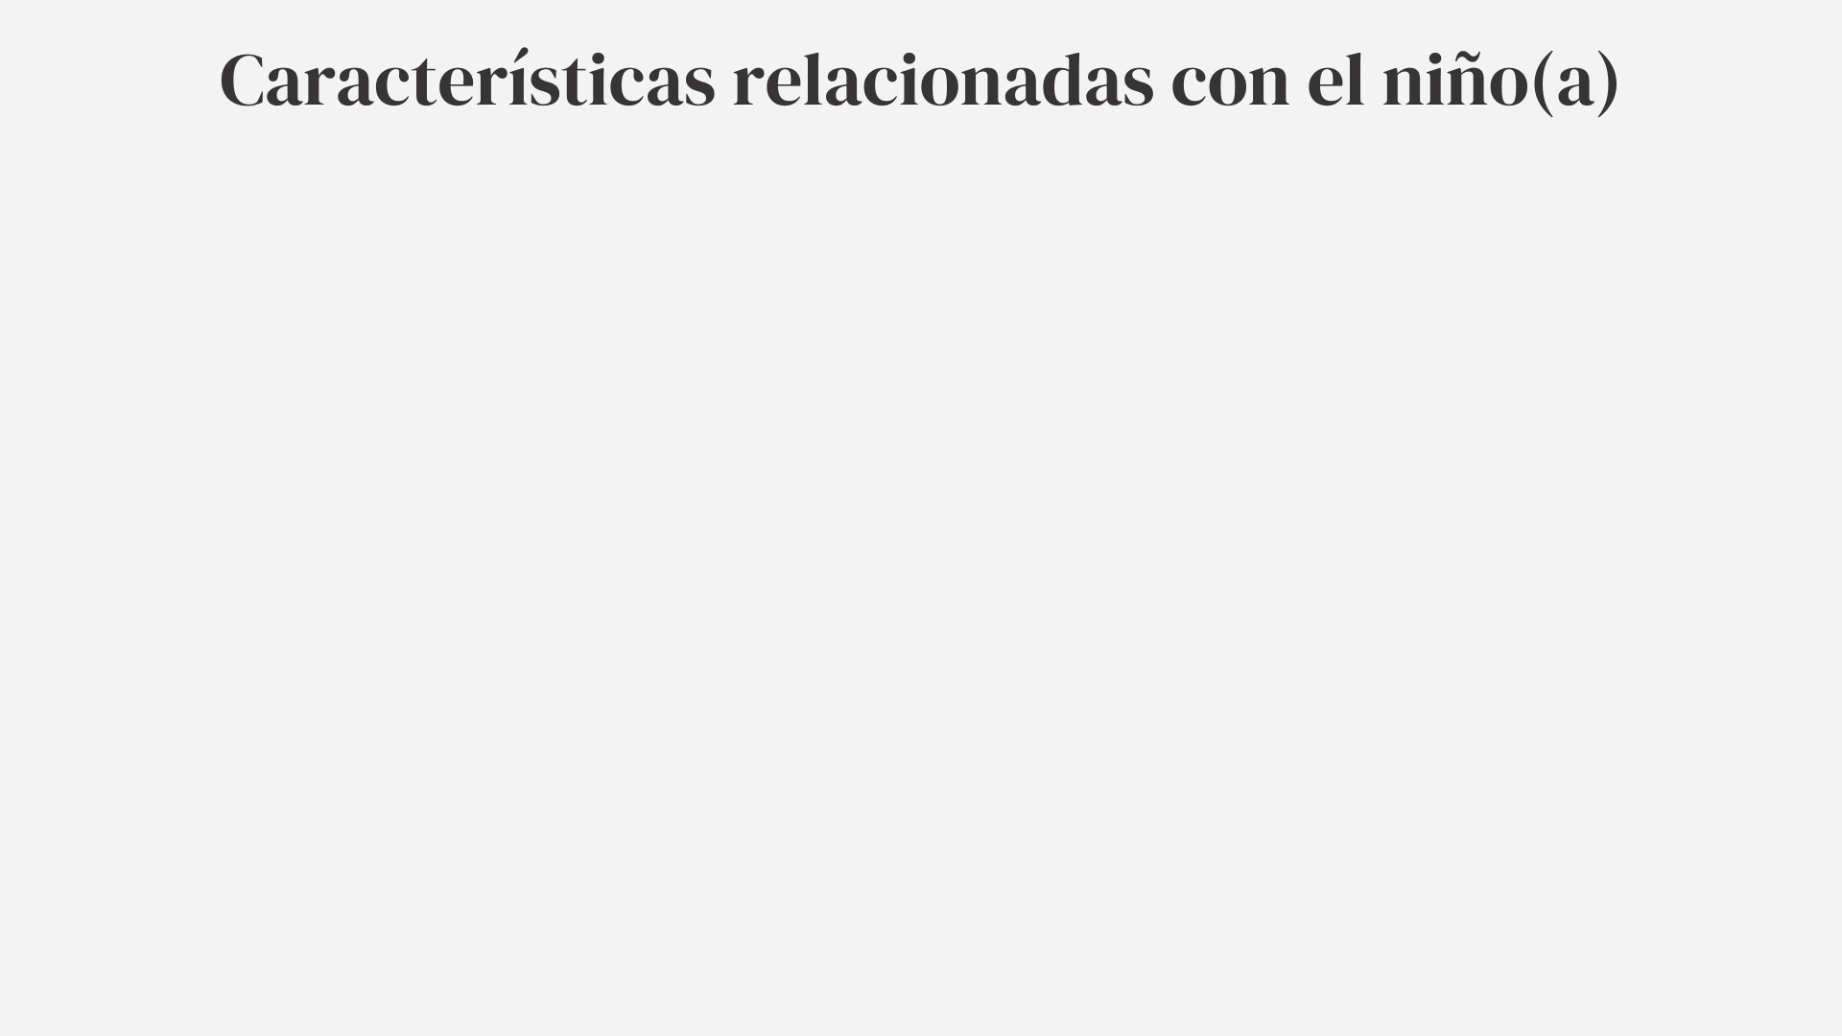
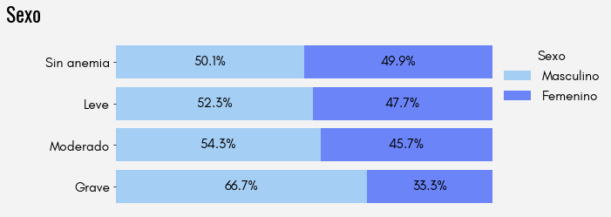
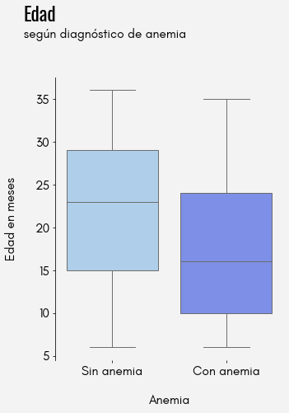
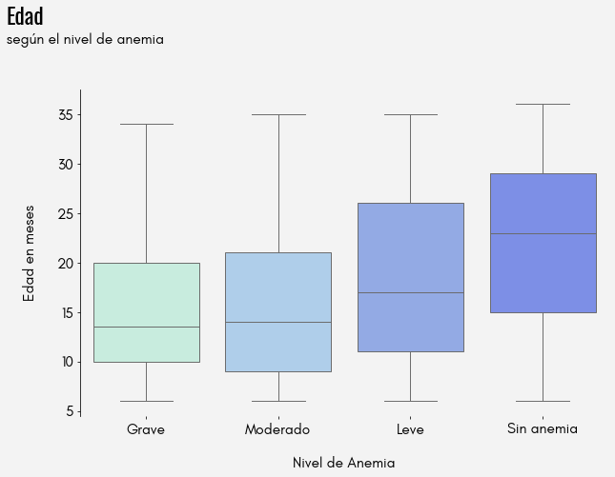
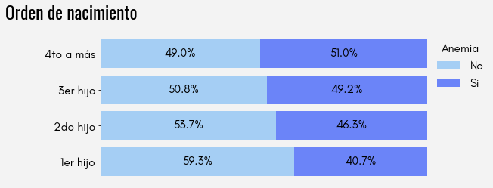

Slide 7
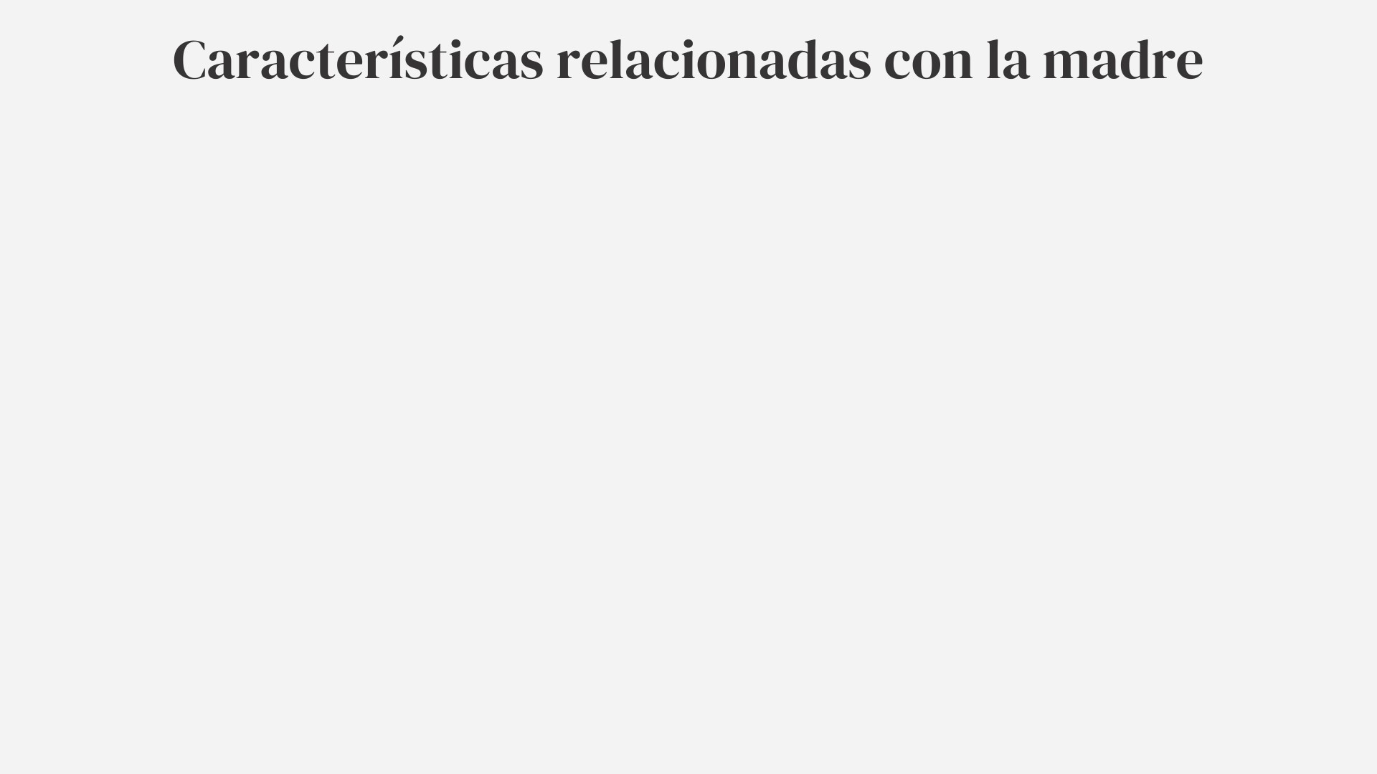
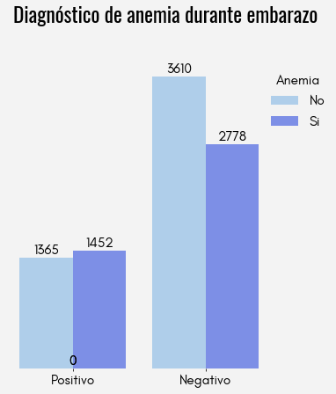
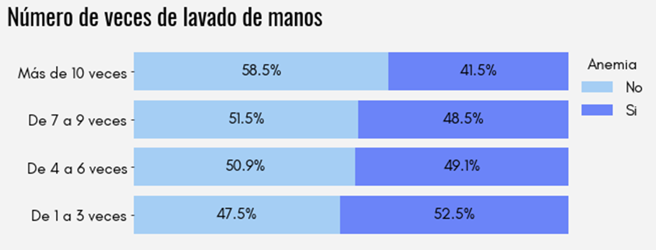
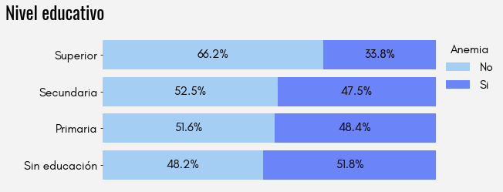

Slide 8
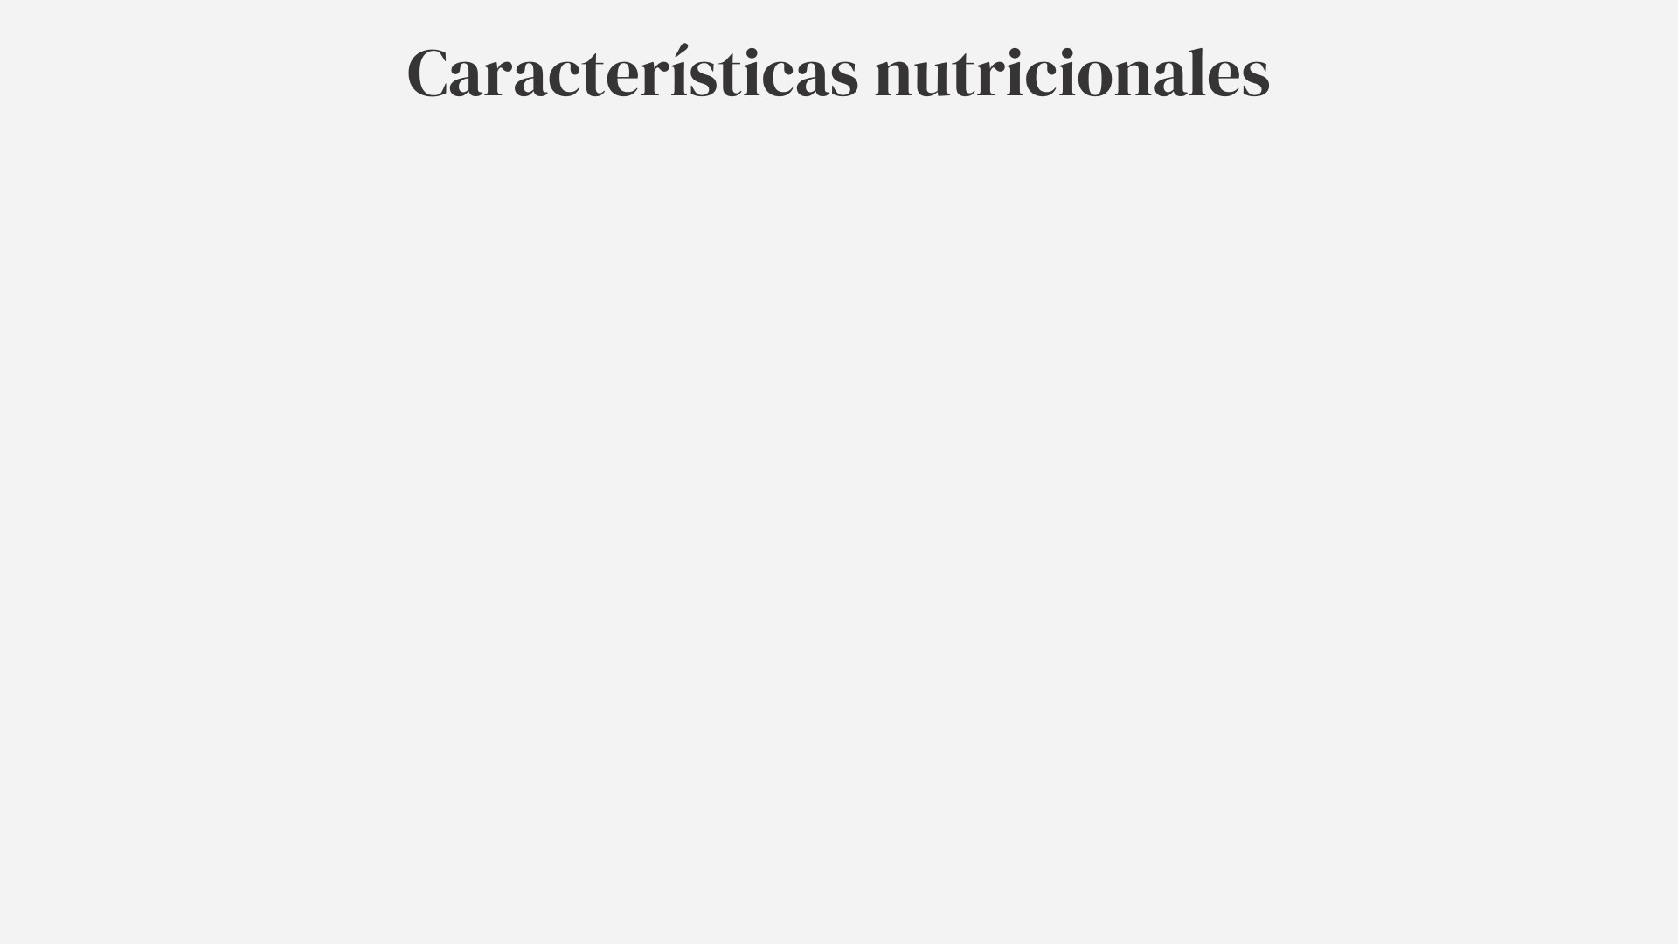
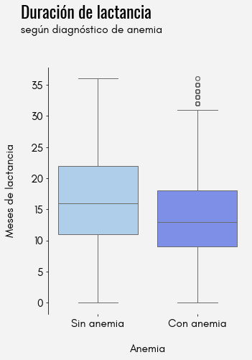
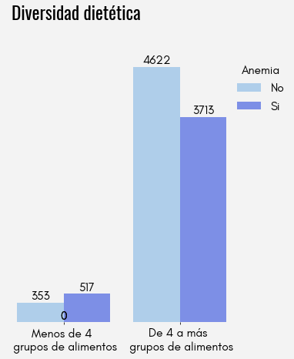
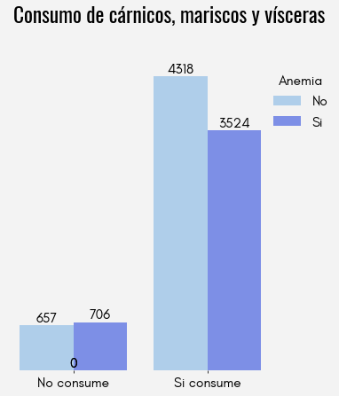
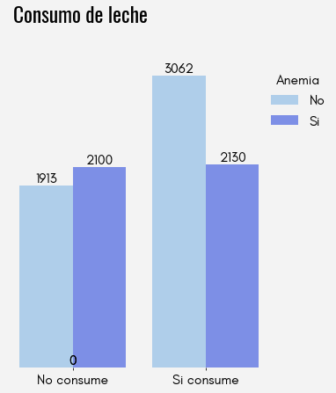
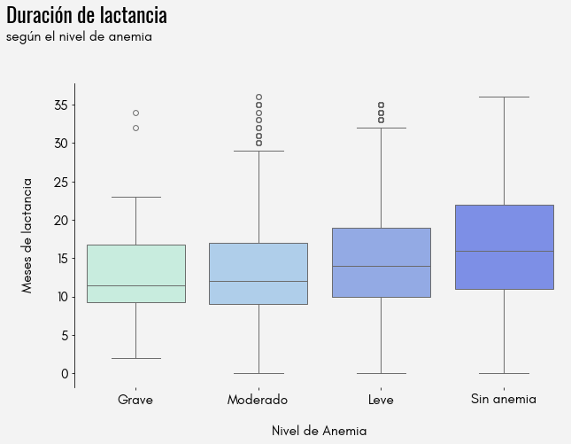

Slide 9
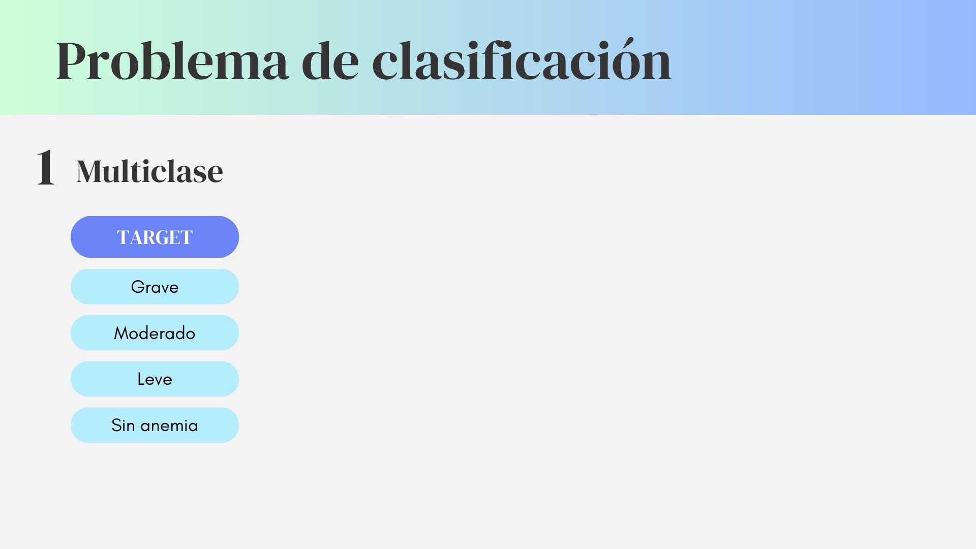
MODELO CON TODAS LAS CARACTERÍSTICAS
SHAPE
(6443, 104)

Slide 10
MODELO CON LAS CARACTERÍSTICAS MÁS RELACIONADAS
SHAPE
(6443, 87)

Slide 11
MODELO CON LAS CARACTERÍSTICAS MÁS RELACIONADAS
0
1
2
3
SHAPE
(6443, 87)

Slide 12
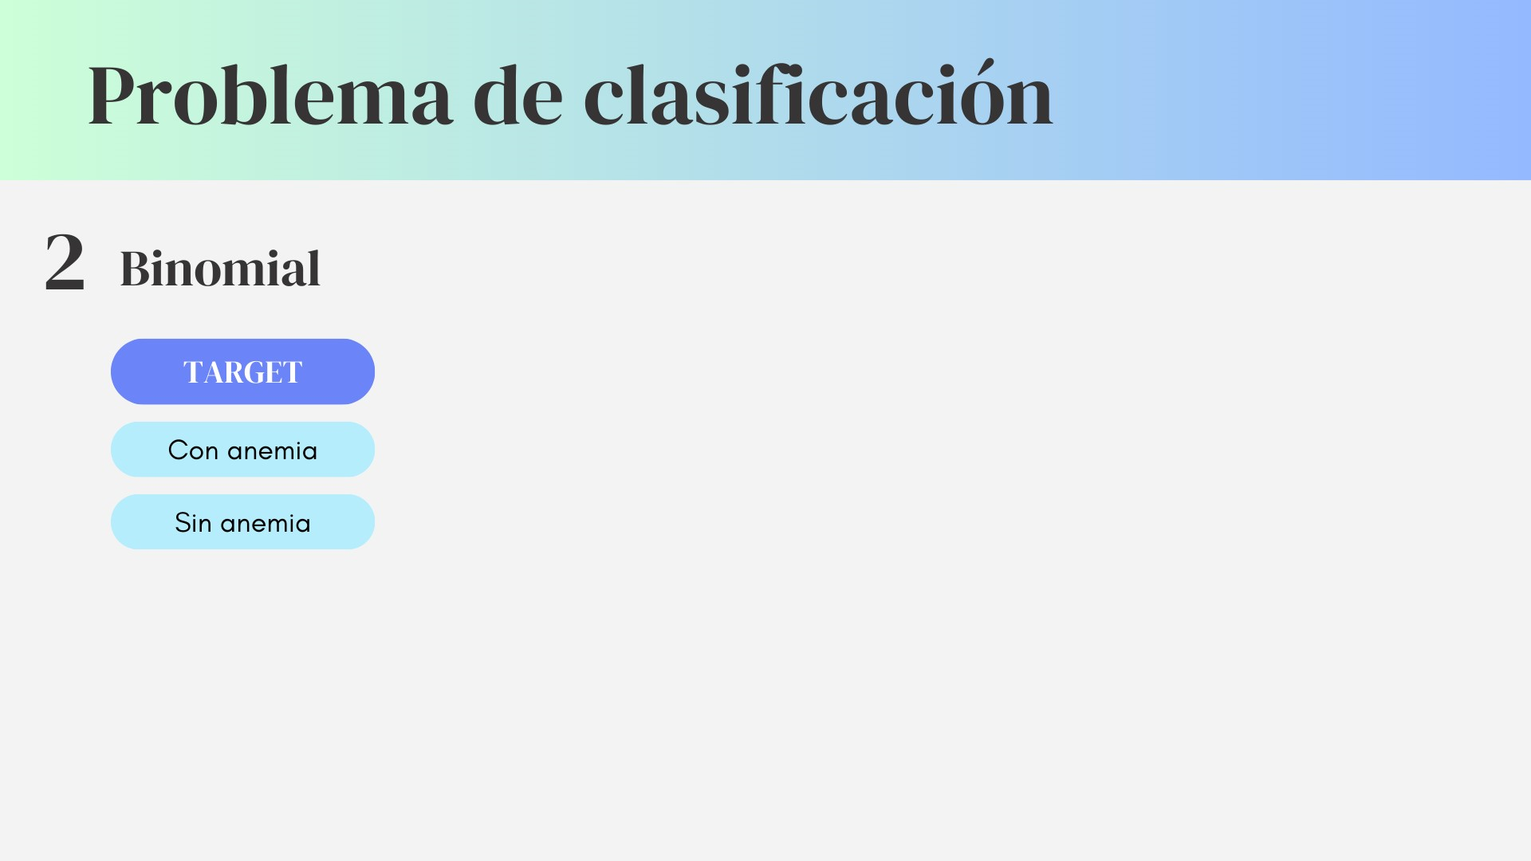
MODELO CON TODAS LAS CARACTERÍSTICAS
SHAPE
(6443, 104)

Slide 13
MODELO CON LAS CARACTERÍSTICAS MÁS RELACIONADAS
SHAPE
(6443, 83)

Slide 14
MODELO CON LAS CARACTERÍSTICAS MÁS RELACIONADAS
0
1
SHAPE
(6443, 83)

Slide 15
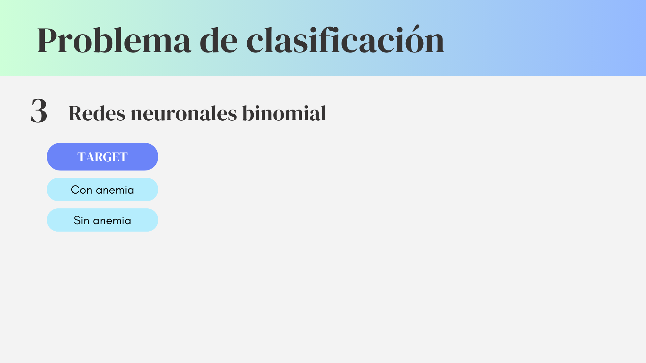
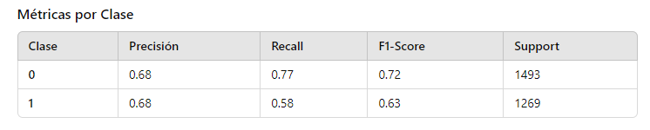
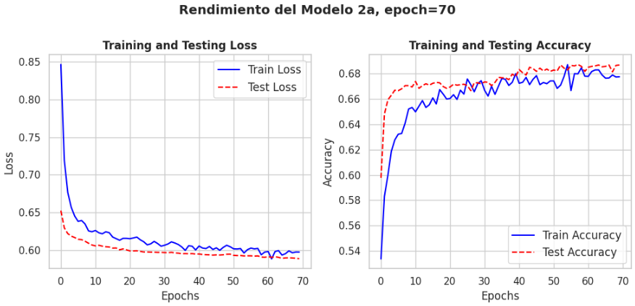
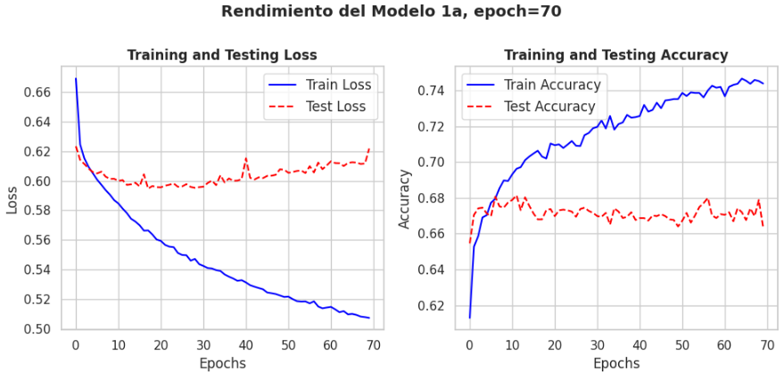
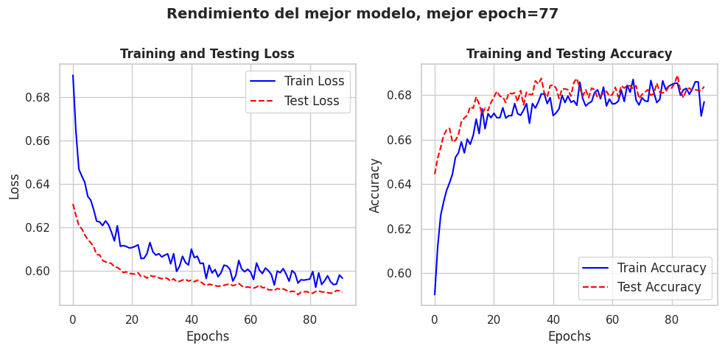
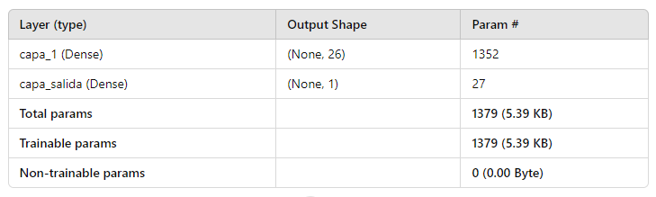
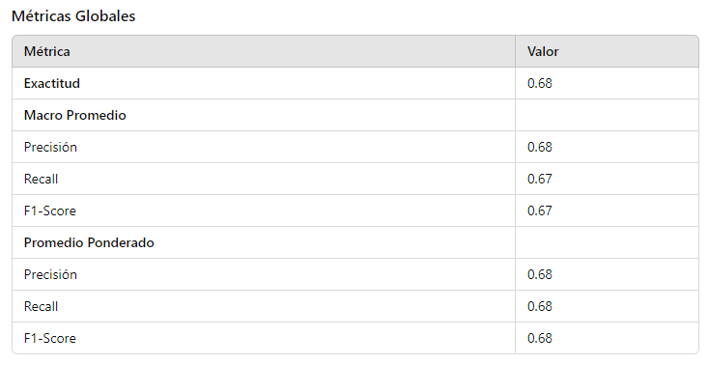
SHAPE
(6443, 51)

Slide 16


